Slide 1
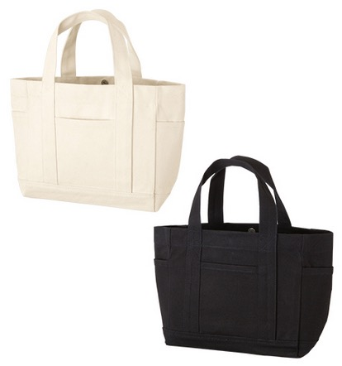
【提案書】
厚手キャンバスポケットマルチトート(S)
特徴
ポケットがちょっとしたシーンで非常に便利に活用できるため人気の高いキャンバストートのSサイズです。オリジナルデザインによる名入れも可能ですので、是非ご活用ください。
納期
納期スペース
仕様
素 材：コットン(475g/㎡) 他
サイズ：本体/約250×220×120mm、持ち手/約30×320mm
容 量：約6L
機 能：エコマーク認定第03104137号取得(ナチュラル)
備 考：ナチュラル・ナイトブラック
お見積
お見積りスペース

